Slide 1
Document structuur

Slide 2
Inhoud
Structuur
Afsluiten van php tag
Onderdelen website
Van HTML naar Database

Slide 3
Structuur
Hoe structureer je je project
Voorbeeld een website van een bakker
Public folder
Source folder
Functions

Slide 4
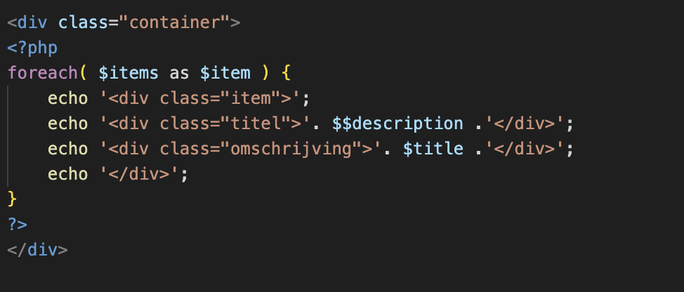
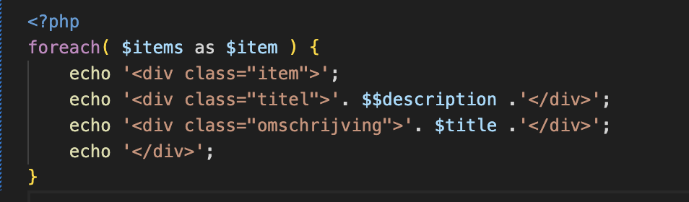
PHP afsluiten
In of buiten de html?
API
View
Body

Slide 5
Onderdelen
DockBlocks
https://docs.phpdoc.org/3.0/guide/getting-started/what-is-a-docblock.html
Folder indeling
Organiseer je code
Publieke folder
Toegang vanuit het web
Kwetsbaar
Functions / Classes
Code indeling
Herbruikbaarheid
Config
Los, niet in de code

Slide 6
Public VS server side
Public staat in je server side map van je applicatie
In de server side map staat:
Extra source (die niet tot een pagina rendered)
libraries
Database code
Models
Etc
configuratie
Alles wat WEL nodig is MAAR niet direct via het web benaderd mag worden

Slide 7
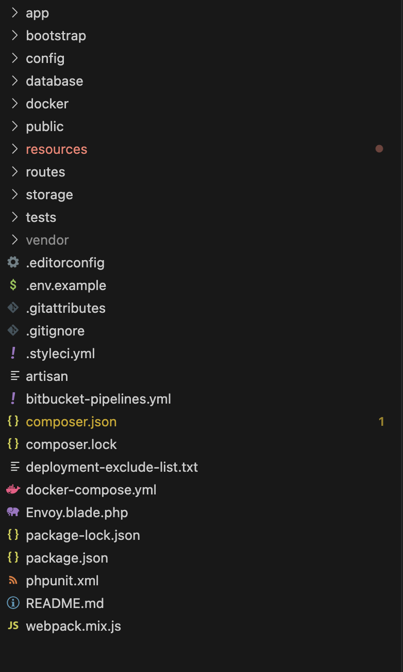
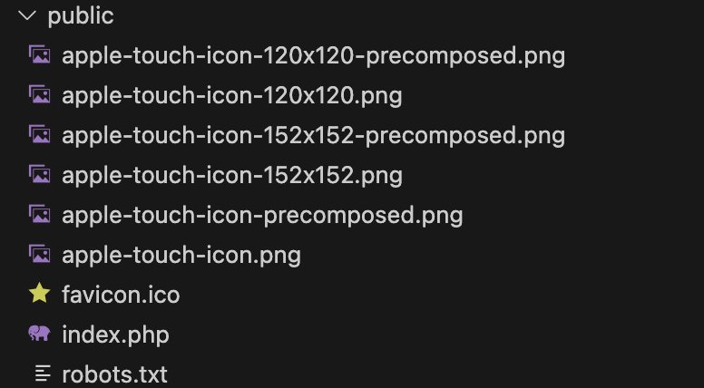
Public map
Server side

Slide 8
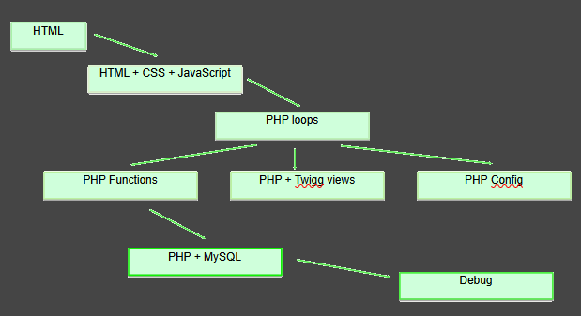
Stap voor stap

Slide 9
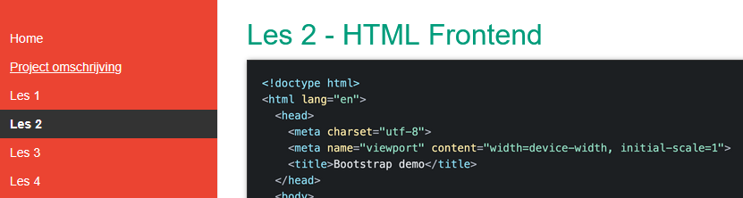
Opdrachten
https://jheidebrink-ma.github.io/m5prog_opdrachtensite/les-1/
Lees en maak:

